Slide 1
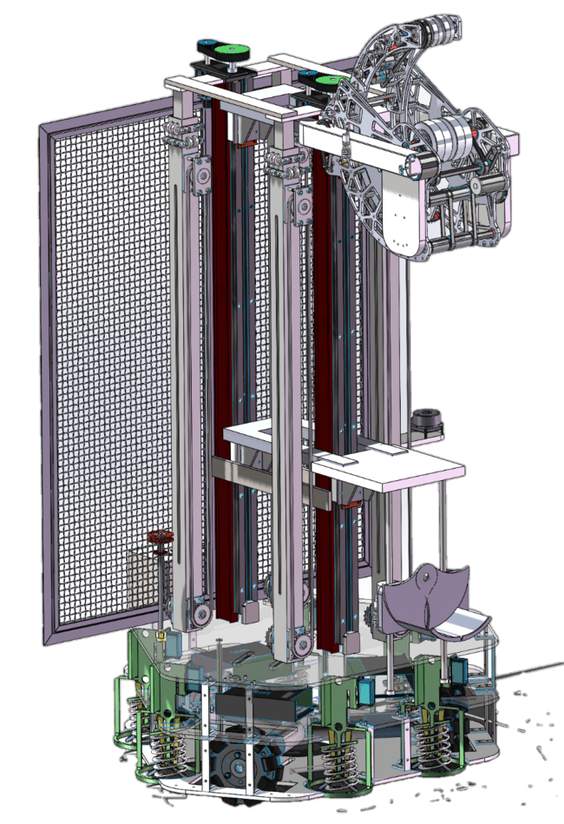

篮球机器人
展示汇报
汇报人：雷沫含
组员：雷沫含，陈思攀，李丰克，赵彬序
2025年4月8日

Slide 2
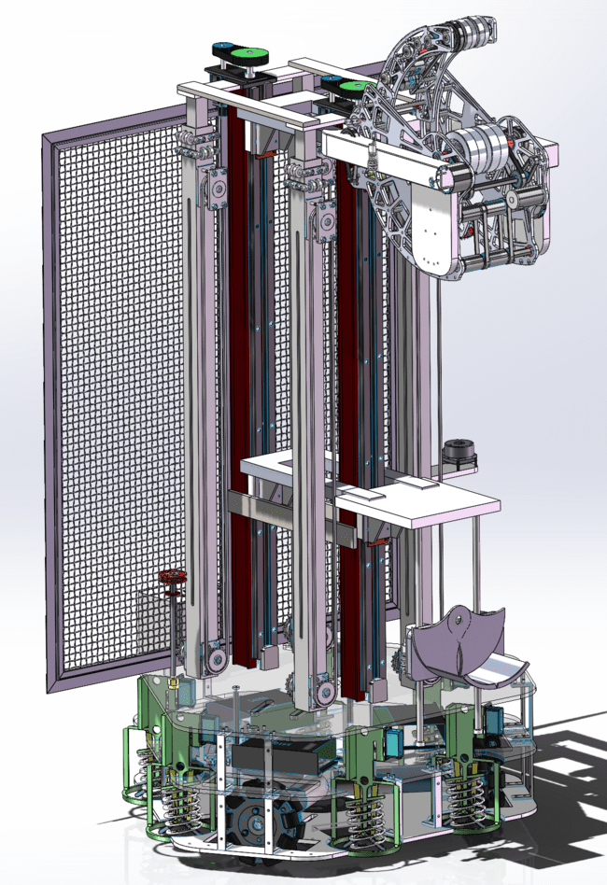

01
比赛策略
规则解读、对应策略、功能需要
目 录
02
模型设计
根据需要的功能以及规则设计模型
03
电气硬件
电机的参数以及分布、安装目的、系统框架
04
算法框架
实现功能的代码

Slide 3
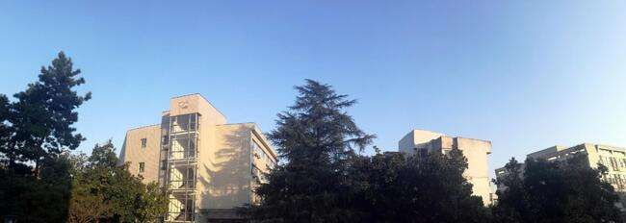
0 1
比赛策略

Slide 4
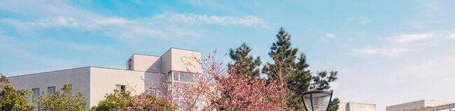

比赛规则解析
竞赛策略
机器人设计思路
进攻、防守、得分
更精准、更有效的投篮
重在基础得分
运球、传球、投篮、控球、防守

Slide 5
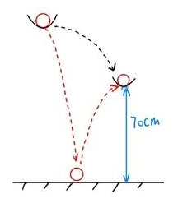
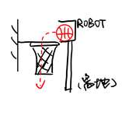
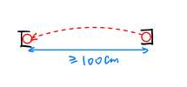
比赛规则解析
投篮
对准篮筐
上下分开，像挖掘机一样，加一个控制方向的结构——或者整体对准
合适的抛物线
以篮筐为圆心的同心圆弧上，其投篮最佳的发球角度与速度是相同的。
机器人在与球分离时与再接住球时，球必须至少距离地面700mm，并且收球意味着重新使球处于被机器控制的状态，且必须现在防守区内运球一次
1
运球
3
比赛规则
2
传球
弹性强，导致接球困难
1m距离，不易定位
4
扣篮
在限制区，独立跳起，在空中放开球，放开球时球没有向上的速度，放开球前机器人不能钩住篮筐，放开球后可以钩住篮筐。
Notes:
机器人在与球分离时与再接住球时，球必须至少距离地面700mm，并且收球意味着重新使球处于被机器控制的状态，机器人在从防守区进入进攻区，必须现在防守区内运球一次；而且在投篮前必须至少运球一次，或者说传球成功后该机器人成功控球后不改变位置直接投篮。
传球 接球机器人必须在进攻区接球如果严格按照传球规则来的话，比较难操作，单是稳稳接住就很难了。因此，我们可以不做严格的传球，只将球向接球机器人的方向发射出去，然后接球机器人去找，虽然没能得到传球成功所加的分，但是也实现了传球的功能与结果。
投篮 投篮前至少运球一次或者控球后不改变位置便可直接投篮，后者一般是针对传球后接住，有些困难，遂用前者。而且投篮只能在进攻区进行。
这涉及两个问题，一个是怎么保持机器人朝向恰好正对篮筐；另一个是已知两个点可以做出的抛物线有无数条，怎么确定哪一条可行。
问题一：将投篮的部分与运动底盘分开用两个轴，单独用一个舵机进行转向，但是这样的话，需要多加一个对朝向角度的操作，以便在传球的时候控制方向
问题二：以篮筐为圆心的同心圆弧上，其投篮最佳的发球角度与速度是相同的，只有投篮朝向不同。通过人工训练实验积攒数据与经验
扣篮 在限制区，独立跳起，在空中放开球，放开球时球没有向上的速度，放开球前机器人不能钩住篮筐，放开球后可以钩住篮筐。
时间、速度、精度、机器人结构强度？

Slide 6
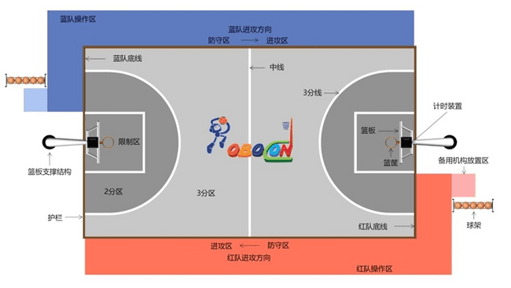
比赛规则解析
防守
在防守区，抢断、盖帽，阻挡和拦截后，守方去捡球。
攻方投篮失败，守方去抢篮板球，此时可以去进攻区内捡球。
时间安排
如果攻方失去控球5s，则控球变更，控球变更会暂停比赛时钟，重置投篮时钟。有10s的时间重新使机器人放回防守区。罚球时比赛时钟与投篮时钟也暂停。
传球 | 1分
运球 | 1分
上限 | 2分
Notes:
只能在防守区，抢断、盖帽，阻挡和拦截后，守方去捡球。
或者攻方投篮失败，守方去抢篮板球守方只能在防守区防守，但是捡球不属于防守动作，因此可以在进攻区内捡球然后运球一次后投篮。因此我们防守的大致思路为一个机器人使攻方丢球，另一个机器人捡球。
抢断在传球时比较容易实现，但是传球次数少，甚至没有；运球次数也少，比较难。

Slide 7
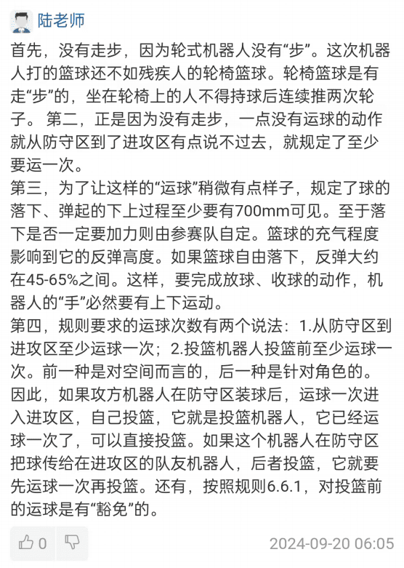
竞赛策略
运球
，
投篮
使用轮组加速。投篮前，预先设定好各种参数，便可控制投篮速度与角度。
参数只设置三组速度与角度，分别对应：
二分线内切圆
二分线外接圆
三分线外切圆
策略：从地面铲起球，升到接近1.5m高度，自由落体，使球能够反弹至少700mm。 标准篮球可反弹至60-70%高度。放开球后，容器马上移动到700mm处待命，在球第一次弹起至铲斗位置，铲斗接球。
Notes:
当球放在机器面前时，由机器正面前的可以从中间开合的、约三分之一球形状的容器，从地面铲起球，通过升降台升到一米多的位置自由落体(这里具体多高要根据实际反弹实验来确定)，使球能够反弹至少700mm，放开球后，容器马上移动到700mm处待命，通过计算大概时间，在球第一次弹起在容器上方时，容器合并，实现接球。
投球较为麻烦。因此只设定三个值，操作者目测将机器人移动到对应位置，调整朝向，按下对应的速度与角度组合，便可投篮。
对每个位置，对投篮的最佳抛物线的要求都需要进行大量的实验

Slide 8
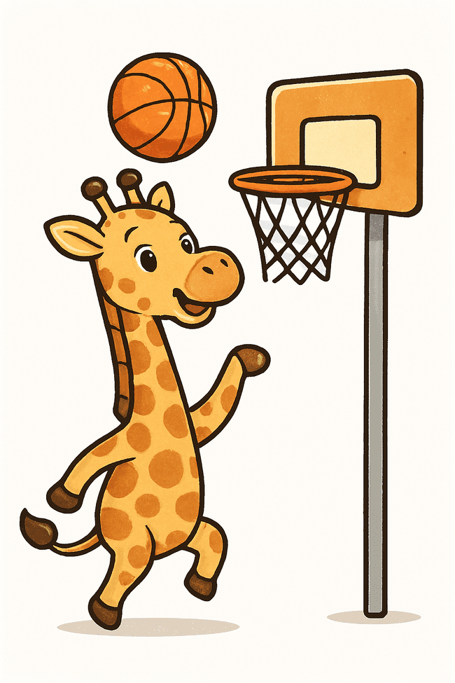
竞赛策略
扣篮
机器人比赛前1.5m，赛中可以变化至2.4m，篮筐2.43m，篮球直径245mm。
那么我们需要一个长颈鹿，才能够实现扣篮。
我们使用伸缩结构将投球器升到最高处，然后解锁最下方的弹簧腿，使机器人跳起。
（经计算，需要跳起30cm）
传球
无论是投篮还是扣篮，都需要提前大量的训练，从而实现最开始设想的更精准有效的投篮得分策略！
Notes:
，才能使球不向上运动而进筐，但是出球时机一定要把握准，至于出球速度，不会太快。则需要大量现场实验来得到最佳速度
最终，我们还得出了一个结论

Slide 9
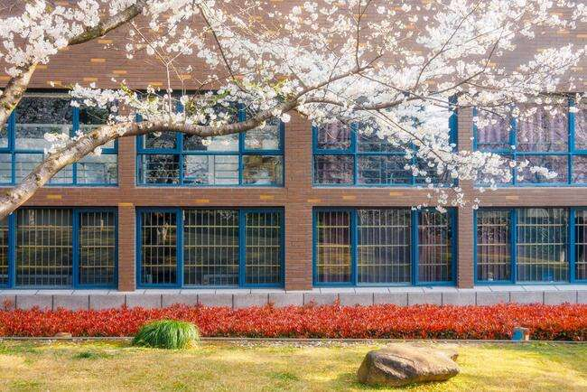
0 2
模型设计

Slide 10
模型设计
整体视图
Notes:
先介绍不同的大模块 讲一下防守的网 升降机稳固性，并且需要迅速

Slide 11
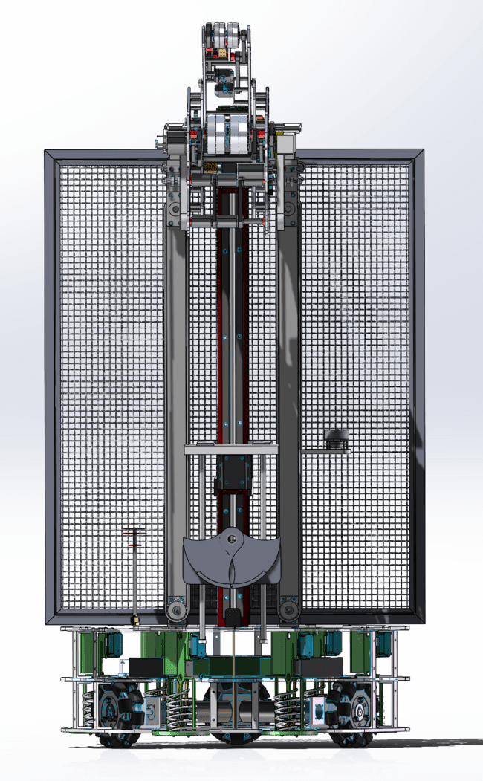
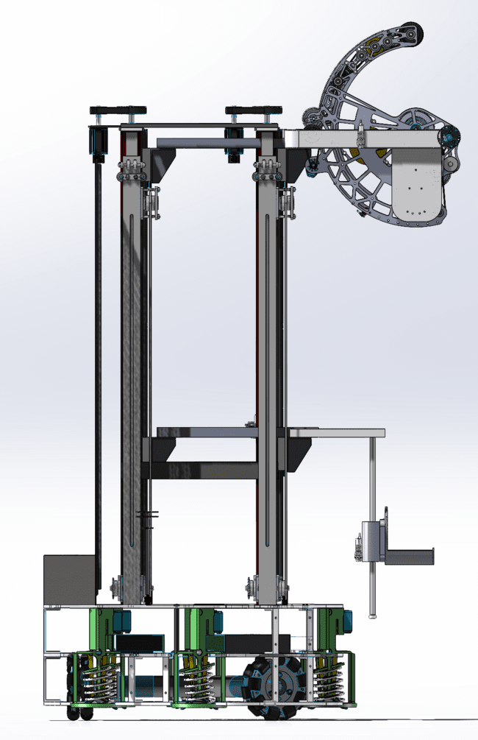
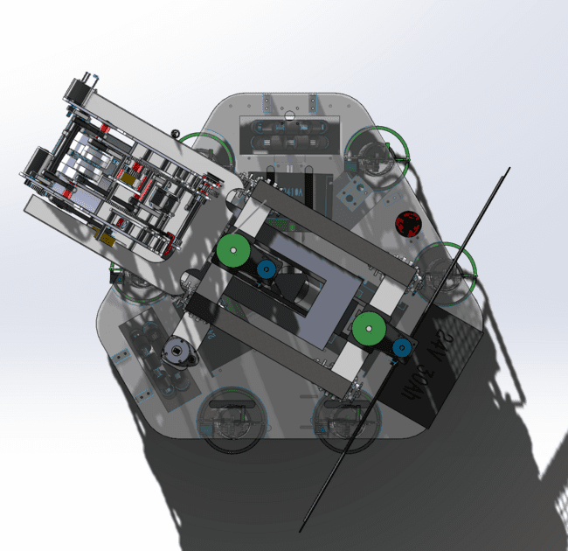
俯视图
主视图
左视图
Notes:
电池位置 通信天线 红外传感器 激光雷达 暂时没有用

Slide 12
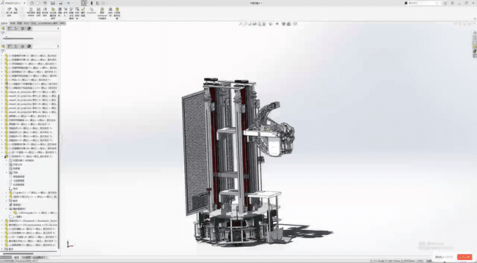

Slide 13
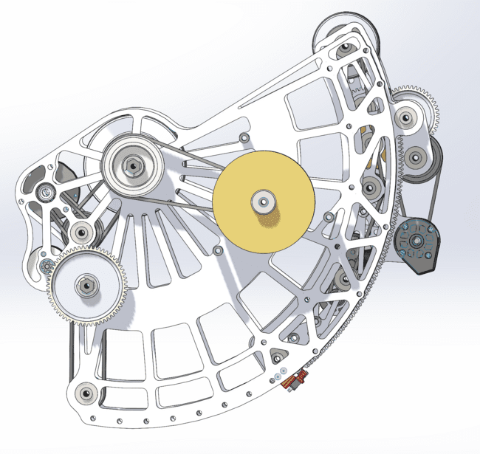
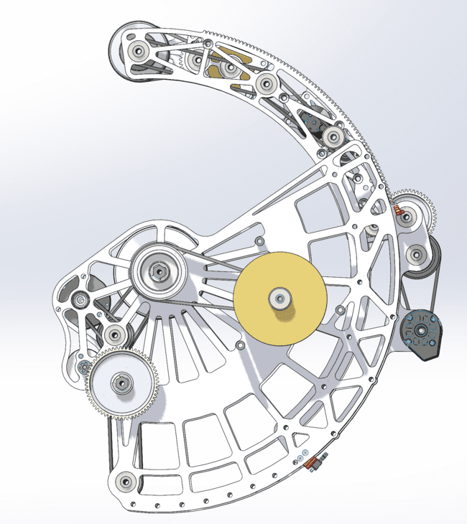
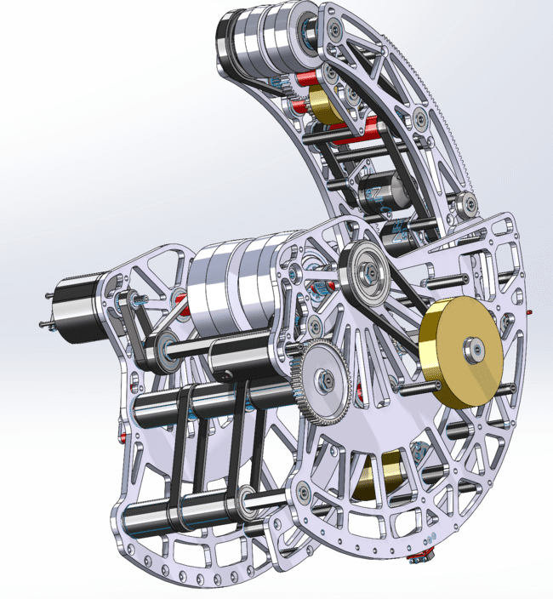
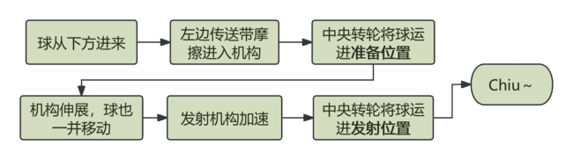
投篮器
Notes:
投篮器直连升降台，可由容器直接上升直到投篮器内，投篮器横截面为扇形，扇形一边竖直，安装用于加速的摩擦轮，传球器也可升降移动，用于找球送到投篮器中，球被送入投篮器时紧贴扇形竖直一边，最外圆弧有可以独立控制的引导器，可以控制伸出扇形的长度，用来引导其发射角度。最小发射角度为水平发射，用于平抛传球。
投篮前，预先设定好摩擦轮的转速与引导器的伸出长度，便可控制投篮速度与角度。而投篮的设置，只设置三组速度与角度。依次以二分线内切圆、外接圆、三分线近似圆弧为参考，涵盖了限制区、二分区与三分区的投篮。对每个位置，对投篮的最佳抛物线的要求都需要进行大量的实验，较为麻烦。因此只设定三个值，操作者目测将机器人移动到对应位置，调整朝向，按下对应的速度与角度组合，便可投篮。
发射轮用密度很大的轮子

Slide 14
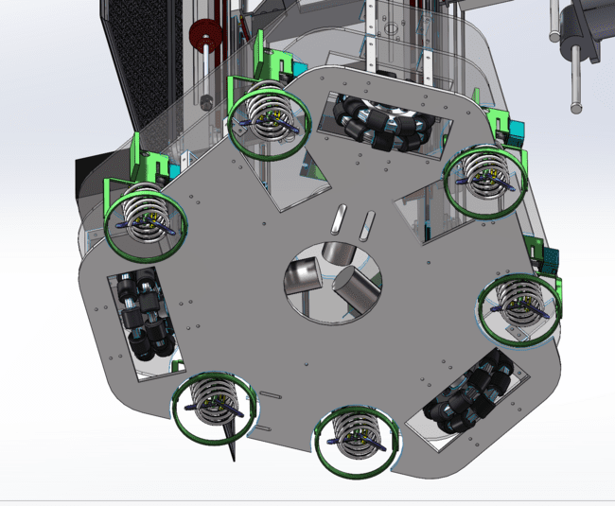
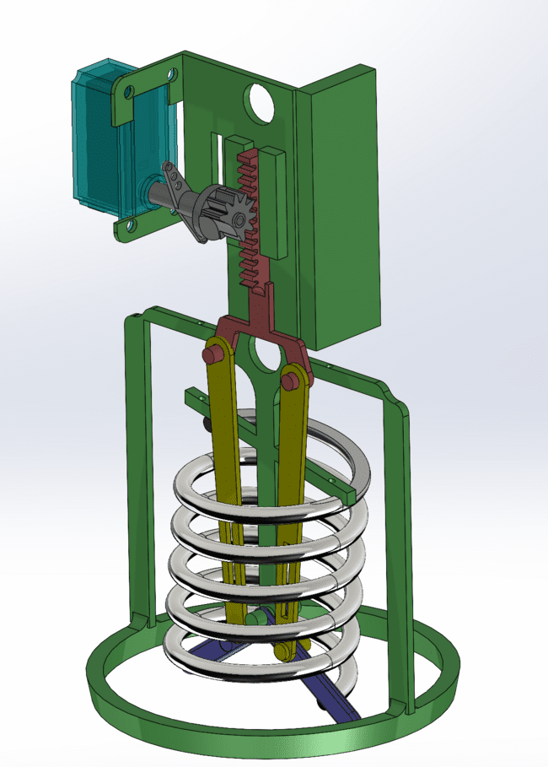
运动模块
全向移动平台
弹跳机构

Slide 15
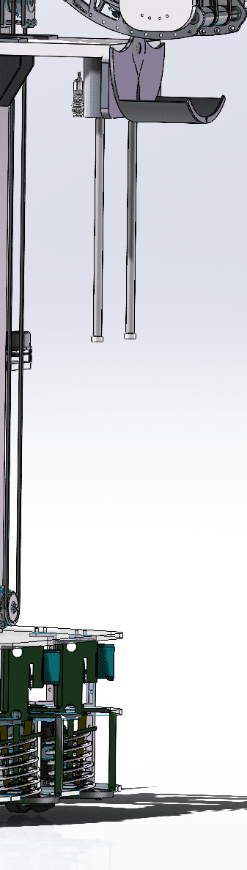
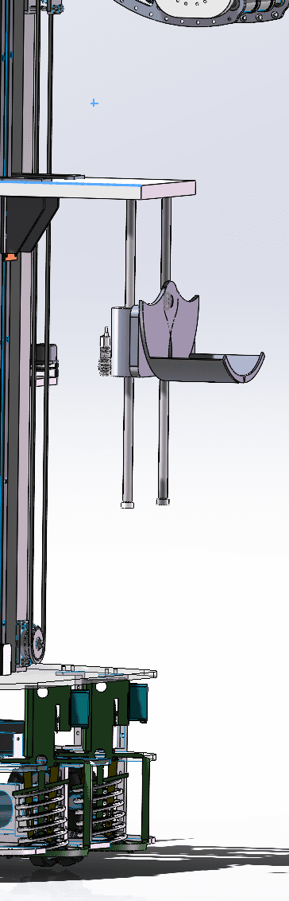
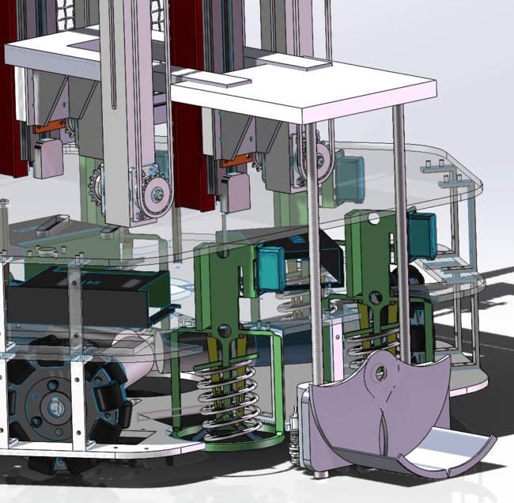
运球/捡球模块
2.释放球
3.弹起后接球
1.捡球

Slide 16
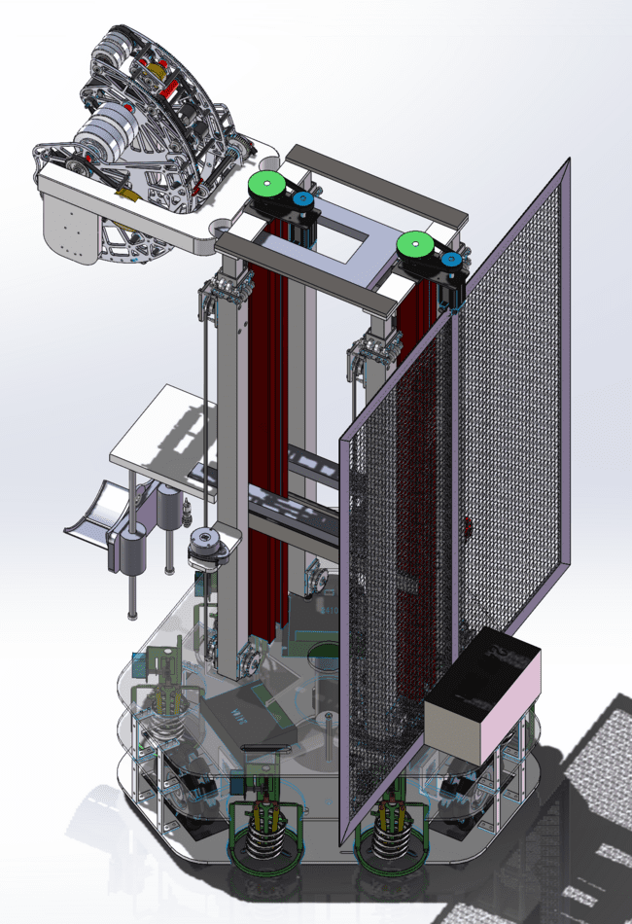

Slide 17

0 3
电气硬件介绍

Slide 18
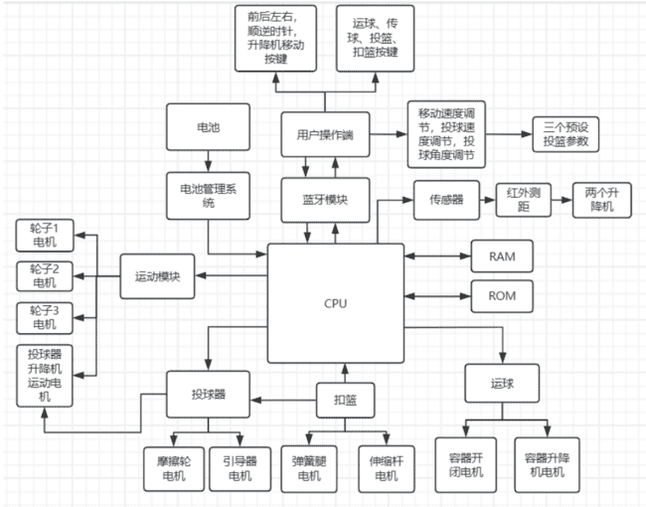
机器人系统框图
运动模块，投篮器与扣篮、运球模块相互配合基本完成机器人的篮球功能。
红外测距使两个升降机的使用更加精准。
运动主要由人操作。
Notes:
可以看出模块化后的机器人，对于各项功能都能很好实现。其中运动模块，投篮器与扣篮、运球模块相互配合基本完成机器人的篮球功能；传感器红外测距使两个升降机的使用更加精准。

Slide 19
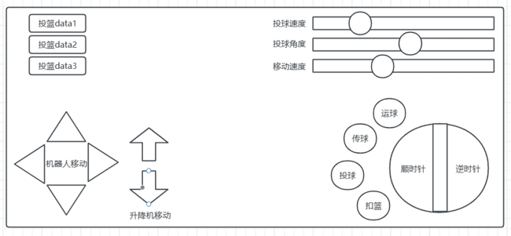
用户端（人工遥控）
用户端可操作变量
前后左右移动
顺/逆时针旋转
升降机移动
移动速度调整
投球速度调整
投球角度调整
三个预设的投球参数
投篮键
传球键
扣篮键
运球键
Notes:
通过数字通信模块从操作的前端将实时数据传输给cpu进行处理。

Slide 20
电机
组成部分 | 电机驱动机构 | 电机数量
运动模块 | 全向轮 | 3
 | 投球器升降 | 2
 | 捡球/运球器升降 | 2
投球器 | 引导传送带 | 1
 | 中央转轮 | 1
 | 发射轮 | 2
 | 伸缩投球器 | 1
扣篮模块 | 弹簧腿 | 6
 | 长颈鹿伸缩杆 | 4
捡球机构 | 铲斗开闭 | 1
 | 铲斗升降 | 2
电机
Notes:
共25个电机

Slide 21
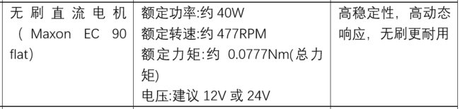
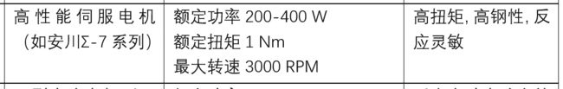
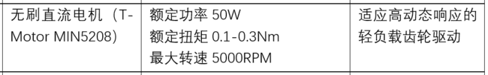
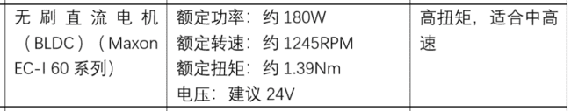
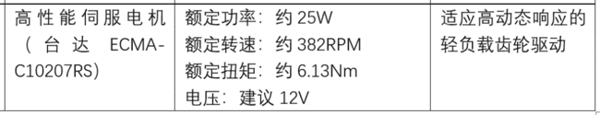
电机
运动轮电机：
升降机电机：
捡球容器开闭电机：
摩擦轮电机：
投球器引导传送带电机：
Notes:
一些参数

Slide 22
详细补充
不需要速度传感器，是因为各涉及速度的板块(轮子运动，升降机运动)都是开环控制。
轮子的移动速度可调（0～1）；升降机运动的速度是固定的，上下移动只需对应±X即可。
六个弹簧使机器人能弹跳，经计算，采用k=1200N/m的弹簧。

Slide 23
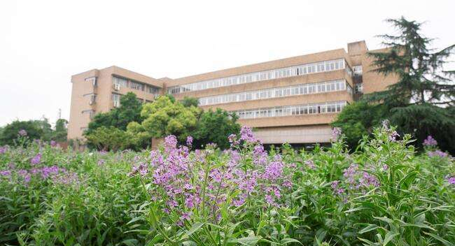
0 4
算法框架

Slide 24
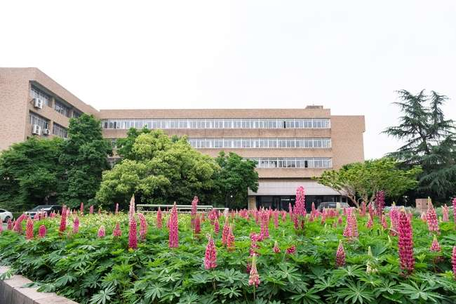
运球算法
传球算法
02
03
01
算法总览
04
移动算法
投篮、扣篮算法
main函数

Slide 25
手动部分 | 自动部分
前后左右移动 | 运球
顺/逆时针旋转 | 传球
升降机移动 | 扣篮
移动速度调整 | 三种投篮方式
投球速度调整
投球角度调整
三个预设的投球参数
算法总览

Slide 26
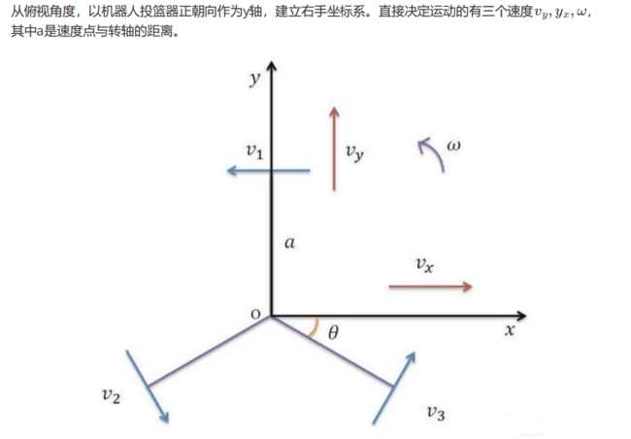
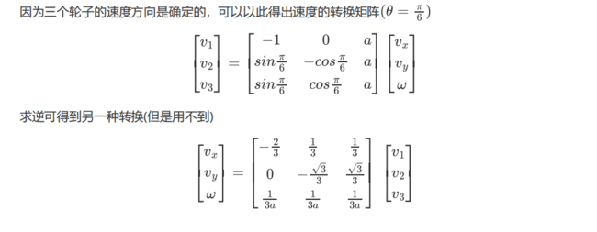
移动算法

Slide 27
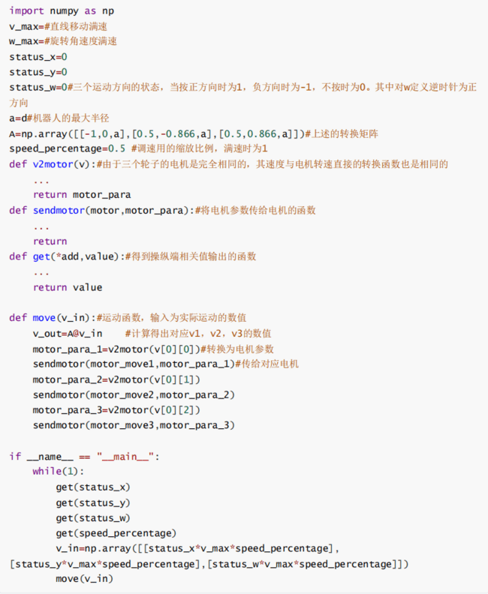
移动算法
Notes:
python写的

Slide 28
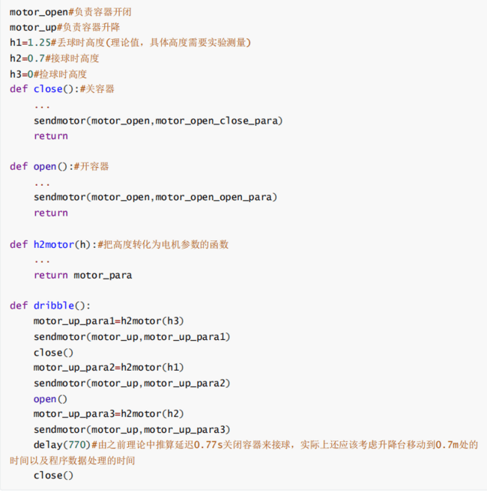
运球算法
投球器和捡球器一样可升降，能够控制传球的发射高度，为传球提供了更多的灵活性。
至于对高度数据的测量，选择红外测距传感器的数据，得到以地面为0的相对高度值。

Slide 29
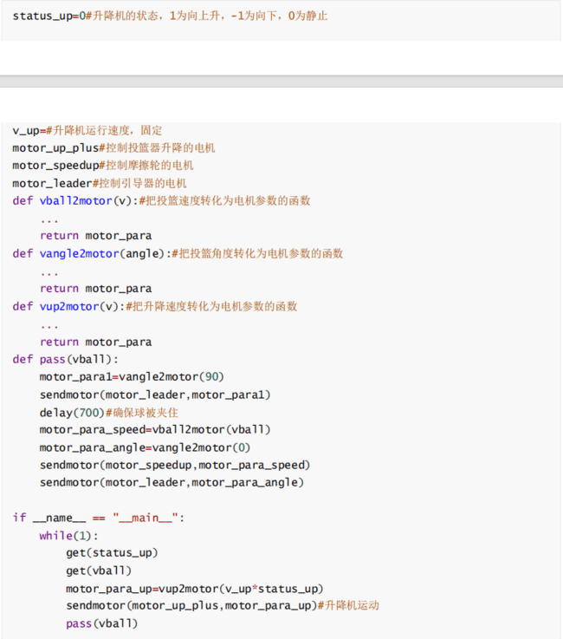
传球算法

Slide 30
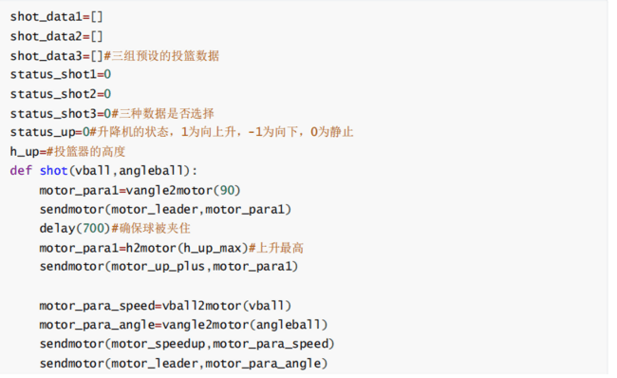
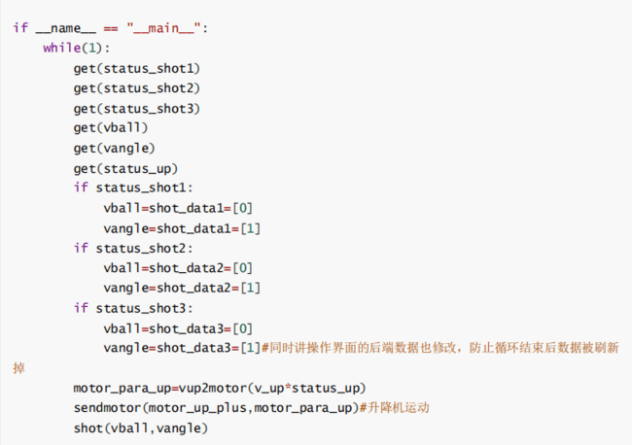
投篮算法
大致与传球一样，参数不同，并且投篮器升至顶端
Notes:
投篮涉及的算法与传球大致上一样，只是参数不同，而且需要计算抛物线。这里略去计算抛物线的过程，因为过两点的抛物线有无数条，但是最合适的数据需要经过大量实验才能确定。投篮时固定投篮器
上升到最高。

Slide 31
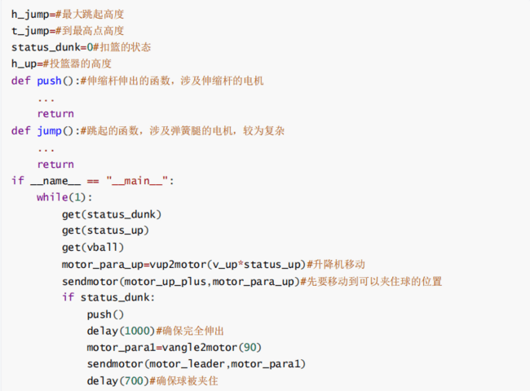
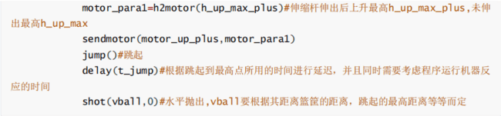
扣篮算法

Slide 32
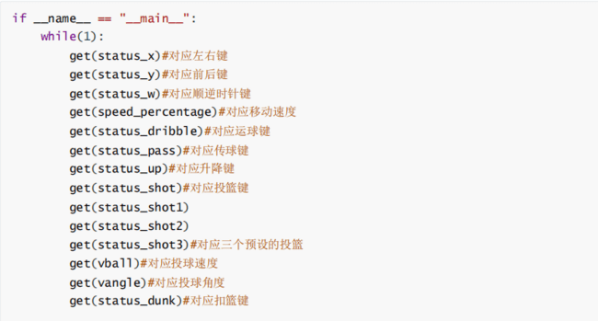
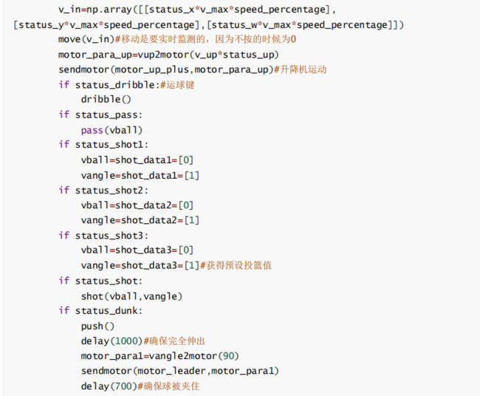
main函数

Slide 33
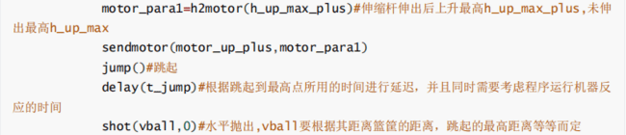
main函数（续）

Slide 34
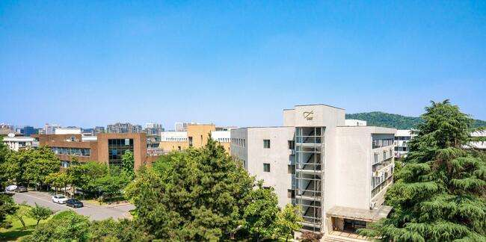
感谢观看
汇报人：雷沫含
建模：雷沫含，陈思攀，赵彬序
算法：李丰克
比赛策略：李丰克
电气参数：赵彬序
PPT制作：陈思攀，雷沫含

